Slide 1
О С Е Н И Н Ы !!!

Slide 3
Мы славим ниву Кубани, славим труд хлебороба !

Slide 4
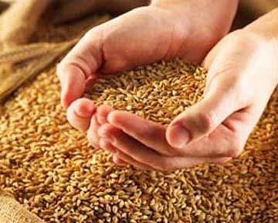
Хлеб – всему голова!

Slide 5
Вот он, хлебушко душистый, и высокий, и парной!

Slide 6
Хлеб – наш батюшка!

Slide 7
Спасибо Вам, старые люди в глухих деревнях и станицах!

Slide 8
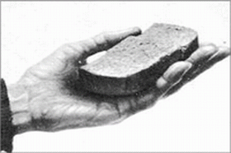

Slide 9
Славим руки хлебороба!

Slide 10
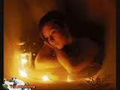
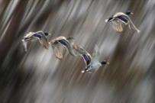
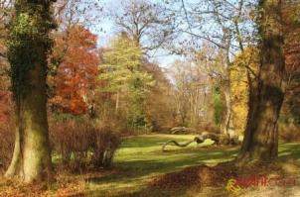

Slide 11
Русское поле, сила великая, даль безбрежная, свет неугасимый.

Slide 12
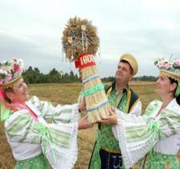
В степи, под этим южным небом, мне хлеборобы как родня. Они Россию кормят хлебом, а это значит и меня. (К. Обойщиков)
Каждый год Кубань получает стабильно высокие урожаи
зерновых культур, а 2011 год стал рекордным: более 8 млн.тонн – таков был вклад хлеборобов Кубани в общероссийский каравай.
Каждая десятая буханка хлеба в России изготовлена из
высококачественной кубанской пшеницы
.

Slide 13
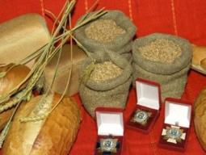
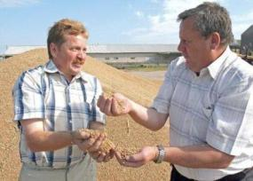
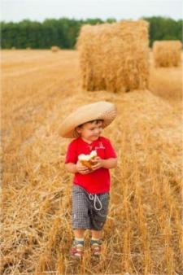
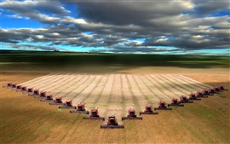
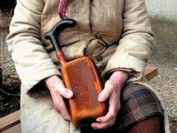

Slide 14
Войдём тихонько мы в лес осенний…

Slide 15
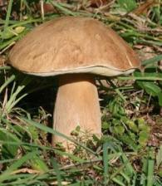
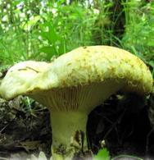
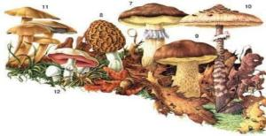
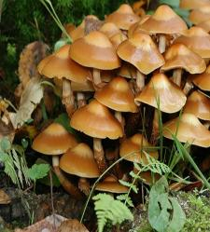
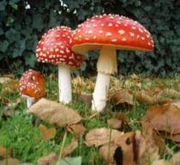
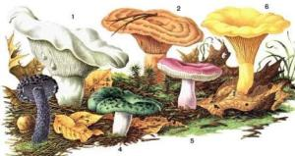
Всех грибов не счесть.

Slide 16
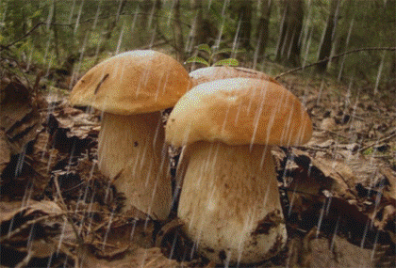
Дождик, дождик, лей, лей, лей, на меня и на людей…

Slide 17
Осень спешит по дороге просёлочной…

Slide 18
Разноцветная осень, в гости к нам постучится.

Slide 19
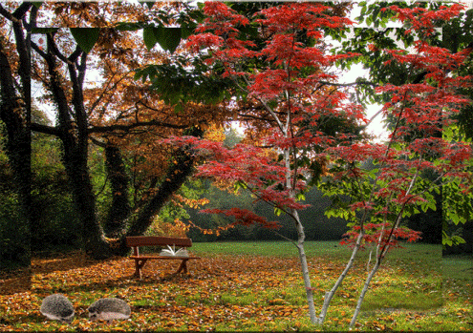
Лесные тайны

Slide 20
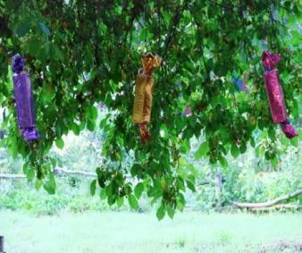
Лесной сюрприз

Slide 21
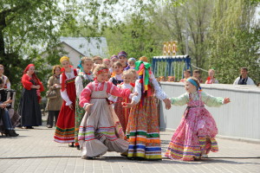
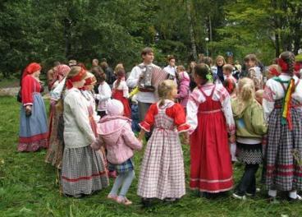
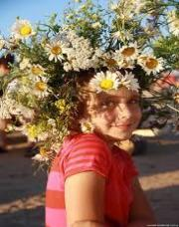

Slide 23
Подходи народ сюда, у Коробейников полны короба.

Slide 24
Веселится наша Фока, всем задору придаёт, и танцует, и поёт. В гости к нам сейчас придёт!

Slide 25
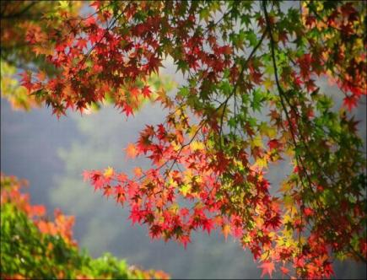
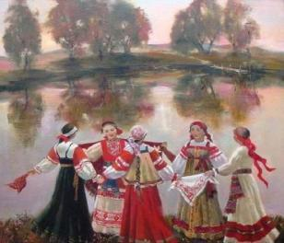

Slide 26
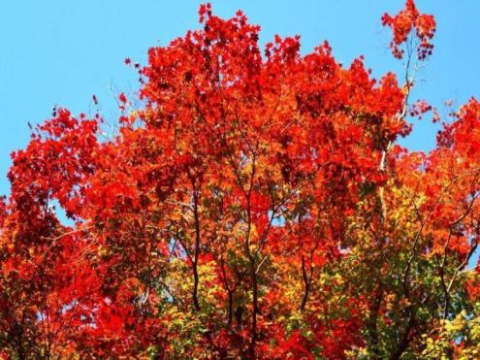
Мы говорим Вам, досвиданья, до счастливых, новых встреч!!!

